Slide 1
КАК ПЕРСОНАЛЬНЫЕ ДАННЫЕ ПОПАДАЮТ В СЕТЬ?
Цель урока: знакомство со способами попадания персональных данных в интернет и средствами защиты личной информации.

Slide 2
КАК ПЕРСОНАЛЬНЫЕ ДАННЫЕ ПОПАДАЮТ В СЕТЬ?
«Великий идентификатор»
Задача игры : помочь учащимся понять, как по «цифровым следам» можно идентифицировать пользователей сети.
Вопросы для обсуждения после игры
Кого угадать было проще, а кого сложнее? Почему?
Какая информация лучше всего помогает нам установить личность человека, т.е. идентифицировать его? Почему?
Как вы думаете, легко ли установить личность человека в реальной жизни? Почему?

Slide 3
КАК ПЕРСОНАЛЬНЫЕ ДАННЫЕ ПОПАДАЮТ В СЕТЬ?
Упражнение «Цифровой след»
Задача: показать, какие «цифровые следы» могут храниться в компьютере и других устройствах, а также познакомить учащихся с тем, какими способами персональные данные попадают в интернет.
Задание: проанализируйте в группах карточку с изображением скриншота, содержащего «цифровой след» пользователя, определите, какой вид персональной информации содержит этот скриншот. Обратите внимание на маркировку карточки, которая указывает на способ попадания этой информации в сеть.

Slide 4
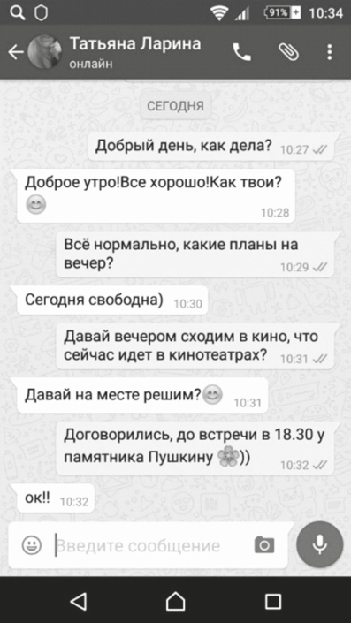

Slide 5
КАК ПЕРСОНАЛЬНЫЕ ДАННЫЕ ПОПАДАЮТ В СЕТЬ?
Вопросы для обсуждения после упражнения
О каких способах попадания информации в интернет вы узнали впервые, а о каких уже знали?
Как вы думаете, каким способом информация чаще всего попадает в сеть? Почему?
Как вам кажется, каким способом ваша персональная информация чаще всего попадает в сеть? Почему?

Slide 6
КАК ПЕРСОНАЛЬНЫЕ ДАННЫЕ ПОПАДАЮТ В СЕТЬ?
Упражнение «Заметаем следы»
Задача: познакомить учащихся с основными средствами и приемами защиты персональных данных на компьютере и других устройствах.
Вопросы для обсуждения после упражнения
О каких средствах защиты персональных данных вы уже знали и имели опыт их использования, а о каких услышали впервые?
В каких случаях можно контролировать попадание персональных данных в интернет, а в каких это сделать достаточно сложно? Почему?
Какие средства защиты персональных данных вы бы стали использовать, а какие — нет? Почему?

Slide 7
КАК ПЕРСОНАЛЬНЫЕ ДАННЫЕ ПОПАДАЮТ В СЕТЬ?
«Три кита» защиты персональных данных:
Надежные пароли позволят защитить от третьих лиц ваши аккаунты на онлайн-ресурсах и в приложениях.
Настройки приватности дадут вам возможность определить уровень доступа других пользователей к вашим персональным данным, размещенным на различных он-лайн-ресурсах.
Правила управления персональными данными помогут вам понять, как персональные данные, размещенные в интернете, влияют на вашу репутацию в сети.

